Slide 1
Íslenskutími miðvikudagur 23. október Hópar 4 og 5
Segðu frá þér og mentornum þínum
Kennsluvefurinn Íslenskuefnið
Hjálp!
Eignarfornöfn
minn / mín og þinn / þín
hans / hennar
sinn / sín / sitt
Verkefni með börnunum
Aukaefni
Málsháttur: Þolinmæði þrautir vinnur allar
Jákvæð athygli: Þú stendur þig vel!
Hvað lærðir þú í lotunni?

Slide 2
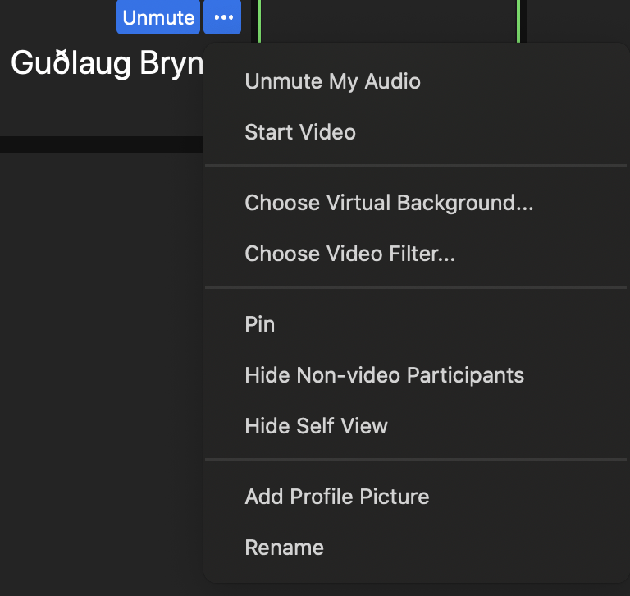
MERKIÐ ZOOM SKJÁINN YKKAR (Veljið punktana þrjá)
Vinsamlega skrifið;
nafn leikskólans og nöfnin ykkar.
(Rename)

Slide 3
SKRIFA (í spjallið/chat) nafn leikskólans og nöfnin ykkar

Slide 4
Segðu frá þér og mentornum þínum
Nöfn, leikskóli, hvar á landinu.
Hvar ólust þið upp
Af hverju ákváðuð þið að vinna í leikskóla
Hvað ætlið þið að verða þegar þið verðið stór ?
Í hvaða stjörnumerki ertu?
að alast upp = vaxa upp, DÆMI: hún ólst upp í Reykjavík að búa DÆMI: ég bý á Laugavegi, DÆMI: ég bjó á Laugavegi,

Slide 5
Kynning Persónufornöfn og eignarfornöfn

Slide 6
Verkefni Þetta eru Agnes og Jón Búið til setningar (hans / hennar / þeirra)
Notes:
Bíll, bolti, leikföng

Slide 7
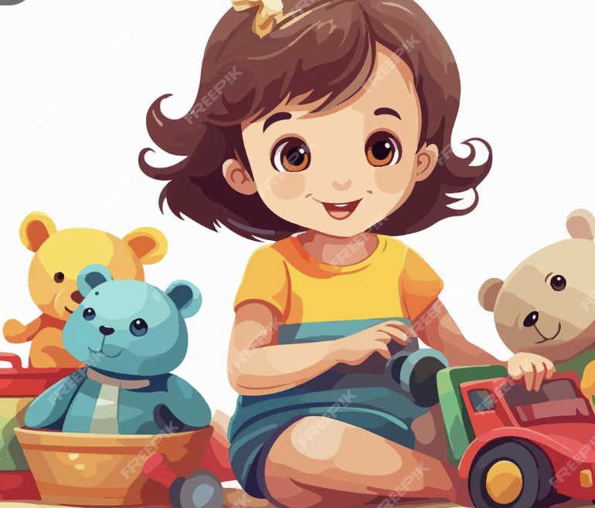
Verkefni Búið til setningar. Hvað segja Adam og Rósa? minn – mín - mitt þinn – þín - þitt
Þetta er/eru …

Slide 9
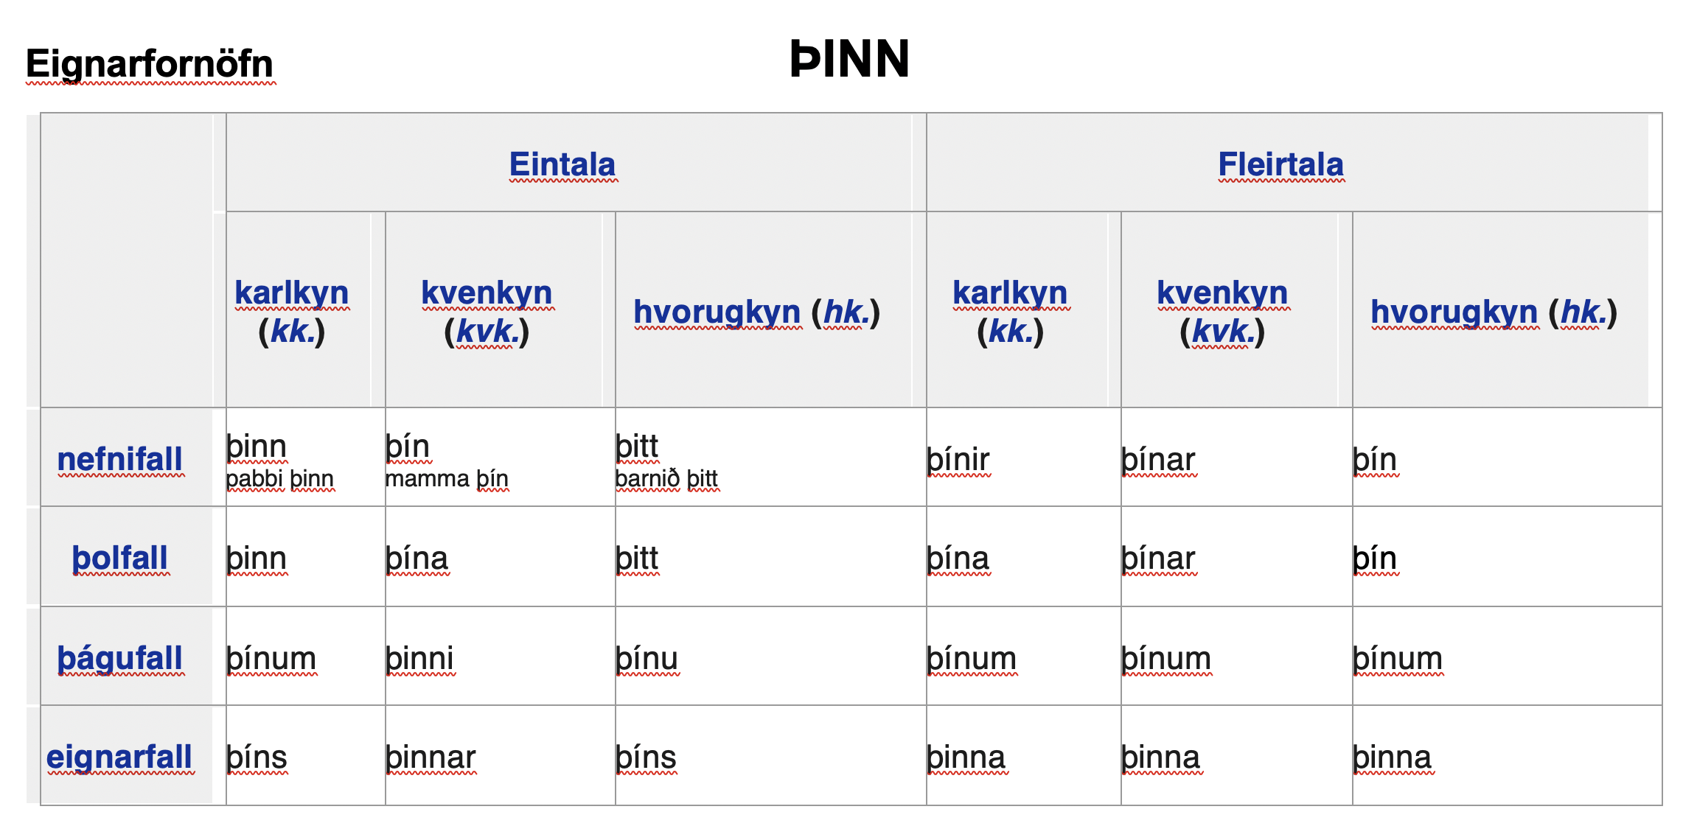

Slide 10
þgf - mínum (kk) minni (kvk) mínu (hk)
Mínum = ég er með mentornum mínum
Minni = ég fór með vinkonu minni
Mínu = ég strauja með straujárninu (hk) mínu
Þínum = ertu að leika með vini þínum?
Þinni = ætlar þú í bíó með vinkonu þinni?
Þínu = viltu taka til í herberginu þínu?
Þitt eða þínu = ég fór með barnið mitt í bíó /ég fór með barninu mínu í bíó

Slide 11
Verkefni – Orðaforði í fataklefa Búið til setningar 1. Hvar er/eru 2. Finndu …

Slide 12
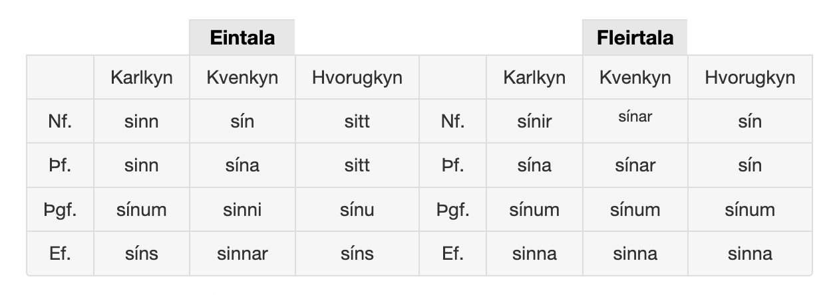
Meira um eignarfornöfn
Sinn – sín - sitt

Slide 13
Nokkur dæmi sinn – sín - sitt
Dæmi: hann tók upp pennann sinn og fór að skrifa
Dæmi: stelpan fór í jakkann sinn og setti svo á sig nýju húfuna sína
Dæmi: við sáum krakkana taka upp nestið sitt og byrja að borða
Dæmi: það verða allir að taka með sín eigin rúmföt eða svefnpokann sinn

Slide 14
Verkefn: finndu eignarfornöfnin
Þetta er kökusneiðin mín ekki þín. Bíllinn minn er blár. Bíllinn okkar er grænn. Hún hugsar vel um dóttur sína. Ég treysti mínum útreikningum betur. Þetta er óður til barnanna minna. Hverjum þykir sinn fugl fagur. Mínar eru sorgirnar þungar sem blý. Mín regnhlíf er týnd. Regnhlífin hans er í skápnum. Hann var að segja mér frá dóttur sinni. Er þetta barnið þitt? Nei, þetta er barnið hennar. Dýrin mín stór og smá. Eru þetta bækurnar þínar? Barnið mitt gerir ekki svona lagað.

Slide 15
Verkefni: sinn – sín / hans - hennar
Í dag er Gunnjóna í fallega kjólnum ________________ (sínum/hennar).
Arnari finnst kjóllinn ________________ (sinn/hennar) Gunnjónu ekki fallegur.
Hann er oftast í gallabuxunum ________________ (sínum/hans) og röndóttu peysunni (sinni/hans).
Gunnjóna er með gleraugun ________________ (sín/hennar) á nefinu og hún er líka í inniskónum ________________ (sínum/ hennar).
Strákurinn fær stundum að prófa gleraugun ________________ (sín/hennar).
Núna liggja þau bæði í hengirúminu ________________ (sínu/hennar) Gunnjónu og hvíla sig.
Gunnjónu finnst gott að slappa af í hengirúminu ________________ (sínu/hennar) og borða nammið (sitt/hennar).

Slide 16
Verkefni – búið til setningar fyrir Ellu og Aron Ég er að leika með … Hann/ hún er að leika með …

Slide 17
Kardemommubærinn Hvar er húfan mín?
Hvar er húfan mín? Hvar er hempan mín? Hvar er falska gamla fjögurra gata flautan mín? Hvar er úrið mitt? Hvar er þetta og hitt? Hvar er bláa skyrtan, trefillinn og beltið mitt? Ég er viss um að það var hér allt í gær.
Sérðu þvottaskál? Sérðu þráð og nál? Sérðu hnífinn, sérðu diskinn og mitt drykkjarmál? Sérðu pottana og seglgarnsspottana? Sérðu heftið sem ég las um hottintottana? Ég er viss um að það var hér allt í gær.

Slide 18
Segðu frá verkefni sem þú gerðir með börnunum
Hvaða verkefni gerðir þú með börnunum?
Aldur barnanna, hvað voru börnin mörg?
Notaðir þú hreyfingarsögur, þátttökulestur eða leikur að bókum
Hvernig gekk (hvað gekk vel hvað gekk ekki nógu vel)?
Hvaða verkefni langar þig að vinna næst með börnunum (saga, bók …?)

Slide 19
Upprifjun frá fyrirlestrinum:
Hreyfingarsögur
Þátttökulestur
Leikur að bókum

Slide 20
Umræður
Finnst þér gaman að lesa fyrir börnin?
Hvenær gengur það vel?
Hvað getur verið erfitt við að lesa fyrir börnin?
Hvað gerir þú til að halda athygli barnanna?
Geturðu notað einhverjar hugmyndir úr fyrirlestrinum með börnunum í þínum leikskóla?
Getur þú kynnt þær fyrir einhverjum sem þú vinnur með og kannski prófað saman?
Eru sögur og bækur frá þínu heimalandi eða bernsku sem þú gætir notað á þennan hátt?
Segðu frá sögu eða bók frá þínu heimalandi.

Slide 21
Málsháttur og jákvæð athygli
Málsháttur: Þolinmæði þrautir vinnur allar
Hvað þýðir málshátturinn?
Hvenær segjum við: Þolinmæði þrautir vinnur allar?
Jákvæð athygli: Þú stendur þig vel!
Hvenær segjum við: Þú stendur þig vel?
Er hægt að segja eitthvað annað sem þýðir það sama?

Slide 22
Heimaverkefni – HJÁLP - Valfrjálst
Æfið ykkur að nota hjálparmiðla. Finnið orðin í verkefninu á hjálparmiðlunum.
bin.arnastofnun. is
malid.is
islenskordabok.arnastofnun.is

